Slide 1
Window Programming 9-1
Bitmap Image & DrawImage
Yuan Ze University

Slide 2
Bitmap Image
Store image through color bit array
Image img = Image.FromFile("myDog.jpg");
int W = img.Width; // 影像檔的寬
int H = img.Height; // 影像檔的高
img.save("myDog1.jpg"); // 儲存影像檔

Slide 3
Bitmap Image
影像檔案格式 | 說明
BMP | BMP 是與裝置無關 (Device-Independent) 的Windows 影像的標準格式。
GIF (Graphics Interchange Format) | GIF 是 Web 網頁上常見的不失真的壓縮影像格式。單一檔案可儲存多張圖形，因此可做為動畫 GIF。每像素最高為 8 位元，也就是只支援到 256 色。
JPG (Joint Photographic Experts Group) | JPG 是一種失真的壓縮影像格式。每像素最高為 24 位元，也就是支援 1 千 6 百萬個色彩。JPEG 不支援透明效果或動畫。
EXIF (Exchangeable Image File) | EXIF 是用於數位相機所擷取的相片檔案格式。
PNG (Portable Network Graphics) | PNG 檔和 GIF 檔同樣都是不失真的壓縮影像格式。可儲存每像素 8、24 或 48 位元的色彩 PNG 檔也可儲存每個像素的 Alpha 值，指定該像素與背景色彩混用的程度。
TIFF (Tag Image File Format) | TIFF 是一種具有彈性的格式。TIFF 檔可儲存每像素任意位元數的影像，並可使用各種壓縮演算法。單一檔案可儲存多張圖形

Slide 4
DrawImage & RotateFlip

Slide 5
DrawImage
e.Graphics.DrawImage(img, x, y, width, height);
//顯示img點陣圖在表單左上角(x, y)，寬width高height的矩形範圍

Slide 6
RotateFlip
img.RotateFlip(RotateFlipType.Rotate90FlipNone); // 影像旋轉90度
img.RotateFlip(RotateFlipType.Rotate180FlipNone); // 影像旋轉180度
img.RotateFlip(RotateFlipType.Rotate270FlipNone); // 影像旋轉270度
img.RotateFlip(RotateFlipType.RotateNoneFlipX); // 影像水平翻轉
img.RotateFlip(RotateFlipType.RotateNoneFlipY); // 影像垂直翻轉
img.RotateFlip(RotateFlipType.Rotate180FlipXY); // 影像旋轉180度+水平翻轉+垂直翻轉

Slide 7
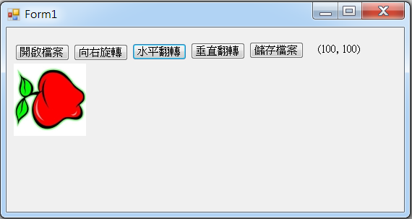
RotateFlip example

Slide 8
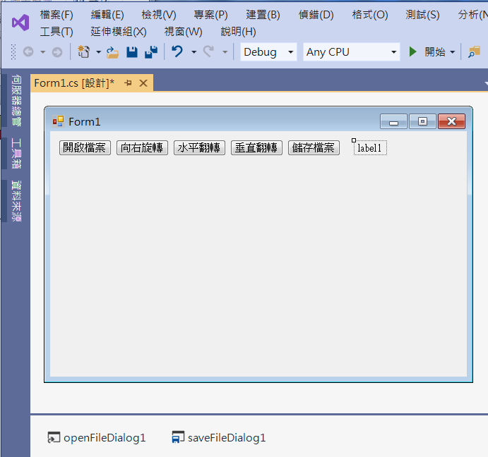
RotateFlip example
button2
button3
button4
button5
label1
button1
openFileDialog1
saveFileDialog1

Slide 9
RotateFlip example
public partial class Form1 : Form
{
Image img;
public Form1()
{
InitializeComponent();
label1.Text = "";
}

Slide 10
RotateFlip example
private void Button1_Click(object sender, EventArgs e)
{
if (openFileDialog1.ShowDialog() == DialogResult.OK) // 開啟影像檔
{
String input = openFileDialog1.FileName;
img = Image.FromFile(input); // 產生一個Image物件
// 呈現 影像 的寬高資訊
label1.Text = "(" + img.Width.ToString() + ", " + img.Height.ToString() + ")";
Invalidate(); // 要求重畫
}
}

Slide 11
RotateFlip example
private void Button2_Click(object sender, EventArgs e)
{
img.RotateFlip(RotateFlipType.Rotate90FlipNone); // 影像旋轉90度
label1.Text = "(" + img.Width.ToString() + ", " + img.Height.ToString() + ")";
Invalidate(); // 要求重畫
}
private void Button3_Click(object sender, EventArgs e)
{
img.RotateFlip(RotateFlipType.RotateNoneFlipX); // 影像水平翻轉
label1.Text = "(" + img.Width.ToString() + ", " + img.Height.ToString() + ")";
Invalidate(); // 要求重畫
}

Slide 12
RotateFlip example
private void Button4_Click(object sender, EventArgs e)
{
img.RotateFlip(RotateFlipType.RotateNoneFlipY); // 影像垂直翻轉
label1.Text = "(" + img.Width.ToString() + ", " + img.Height.ToString() + ")";
Invalidate(); // 要求重畫
}
private void Button5_Click(object sender, EventArgs e)
{
if (saveFileDialog1.ShowDialog() == DialogResult.OK) // 儲存影像檔
{
String output = saveFileDialog1.FileName;
img.Save(output);
}
}

Slide 13
RotateFlip example
private void Form1_Paint(object sender, PaintEventArgs e)
{
if (img != null)
e.Graphics.DrawImage(img, 10, 50, img.Width, img.Height);
}

Slide 14
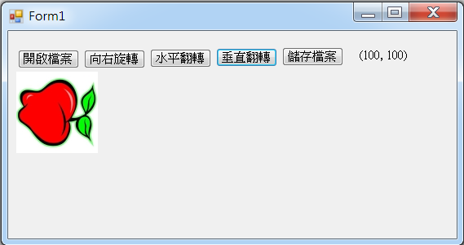
Exercise#9-1

Slide 15
內容來源
  Visual C# 2012 視窗程式設計：繪圖與遊戲專題(鄞永傳/著; 松崗)
  跟著範例學會Visual C# 2015(張逸中/著; 博碩)

